Slide 1
HTML
HTML-表格

Slide 2
回顾
HTML标签区分大小写吗？
HTML的基本结构并说明各部分的含义。
超链接的基本格式及其各部分的含义。

Slide 3
思考
请叙述表格是由哪两部分组成？
创建一个表格必须需要哪些标签？

Slide 4
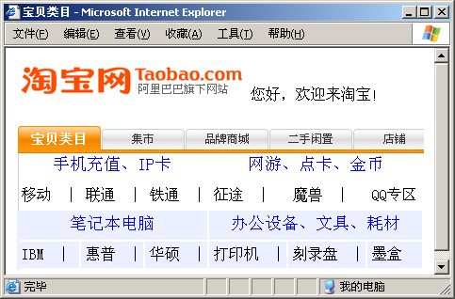
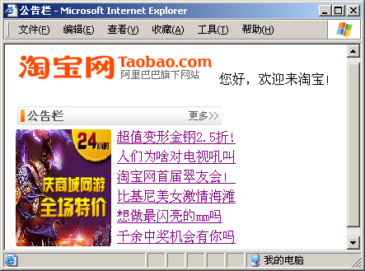
本章任务
制作“宝贝分类”页面
制作“公告栏”页面

Slide 5
本章目标
会使用表格的基本结构实现简单表格
会使用表格相关标签实现跨行、跨列的复杂表格
会使用表格相关设置进行美化修饰

Slide 6

为什么使用表格
表格应用场合
论坛
门户网站
购物网站

Slide 7
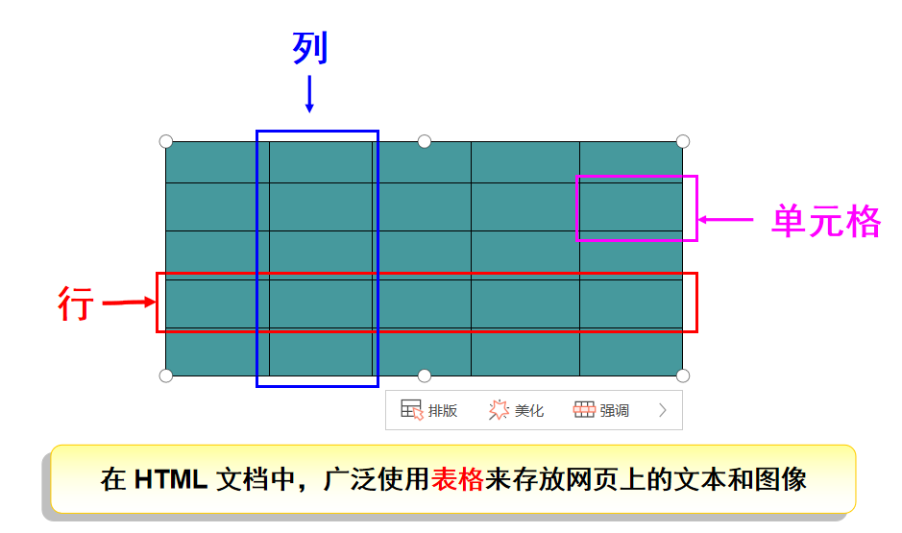
表格的基本结构

Slide 8
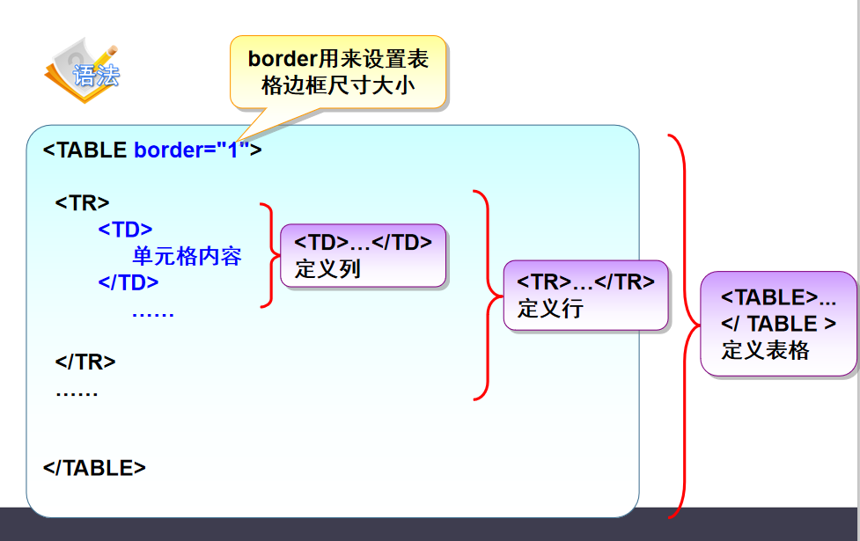
表格的基本语法

Slide 9
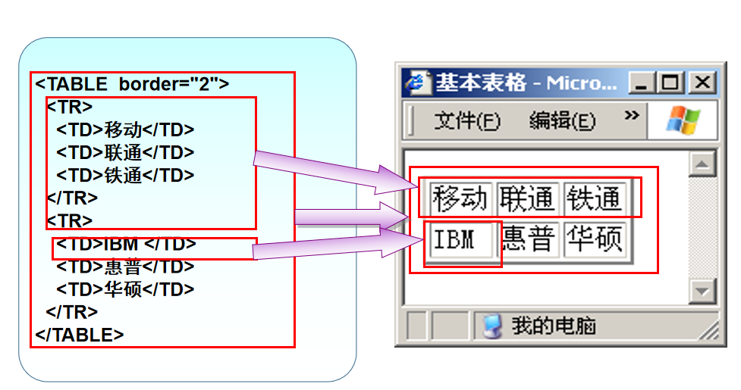
如何创建表格

Slide 10
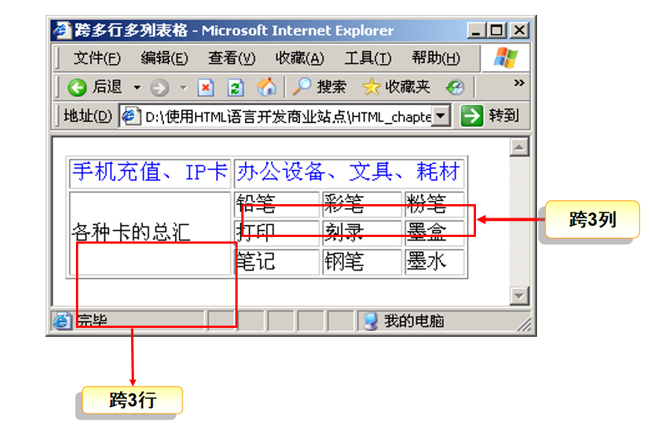
什么是跨行跨列的表格

Slide 11
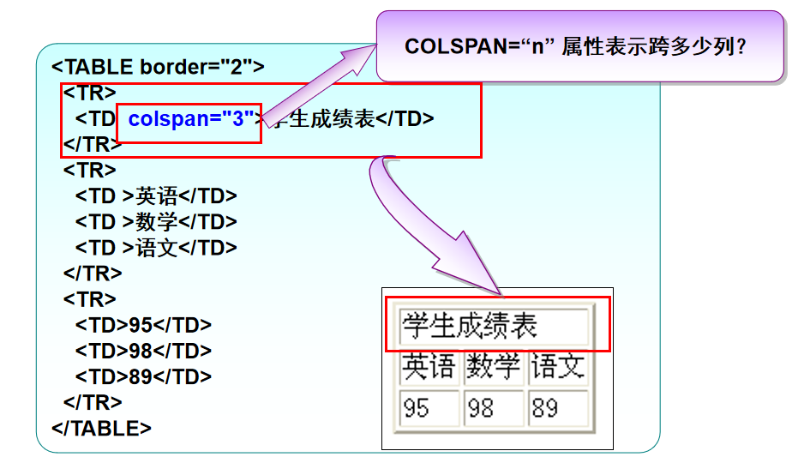
跨多列的表格

Slide 12
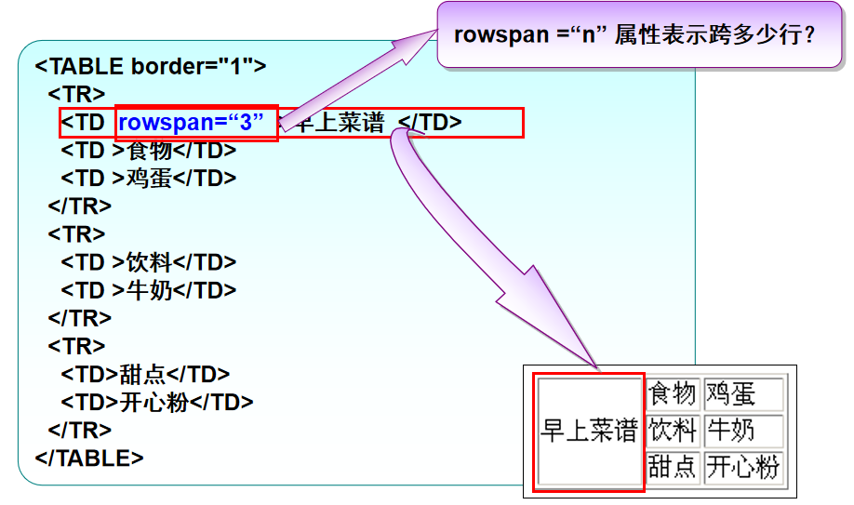
跨多行的表格

Slide 13
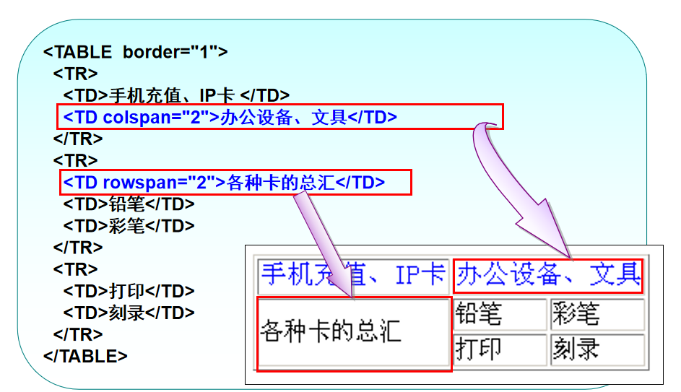
如何创建跨行跨列的表格

Slide 14
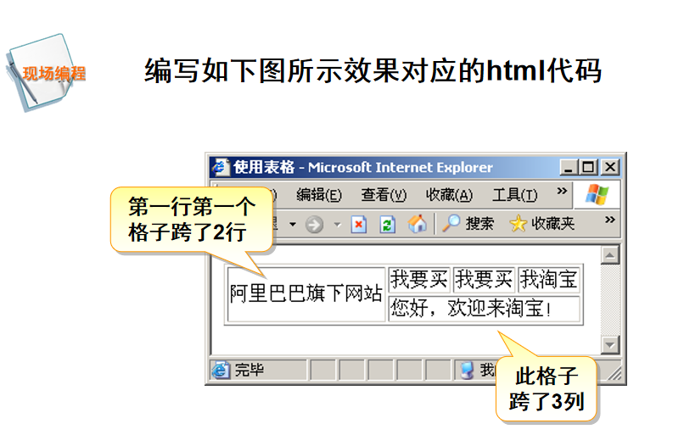
练习1

Slide 15
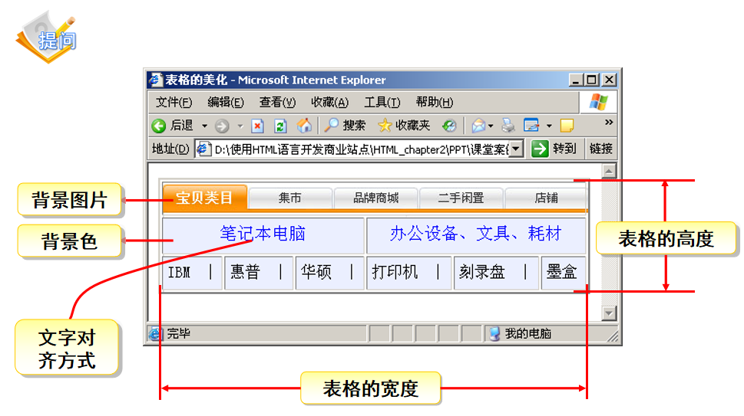
根据理解,下面表格应该从哪些方面进行美化修饰？

Slide 16
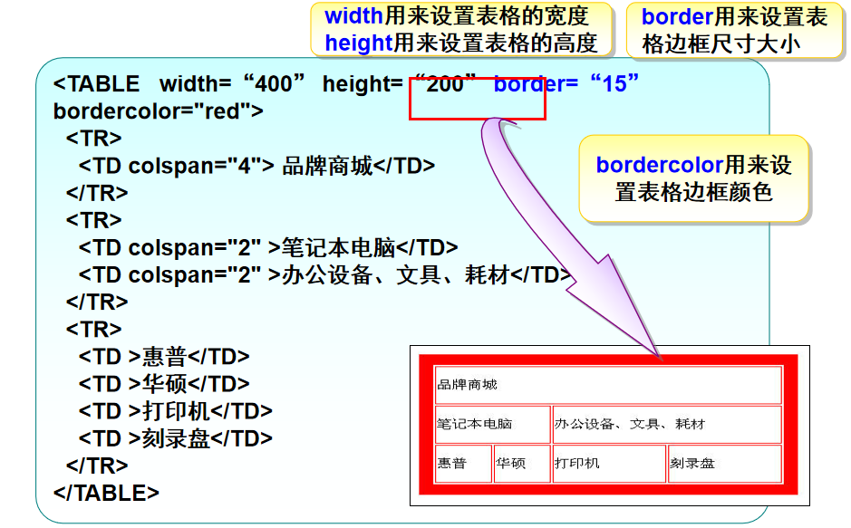
设置表格尺寸和边框

Slide 17
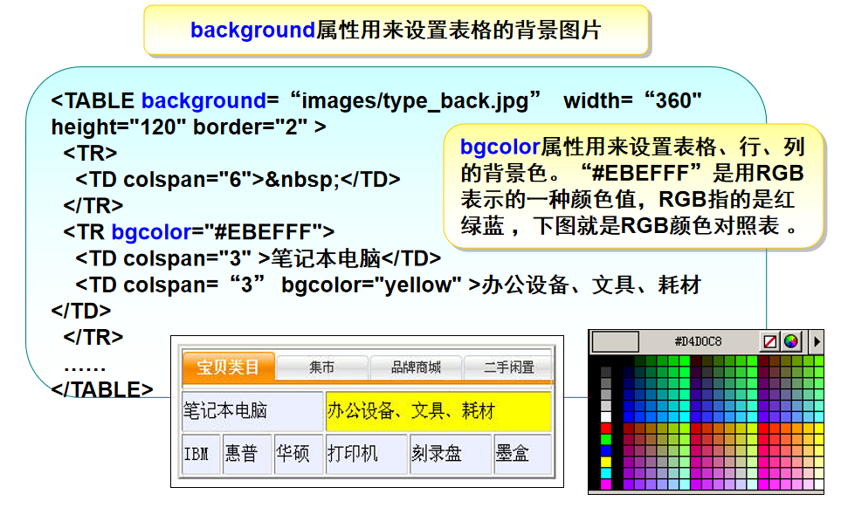
示例

Slide 18
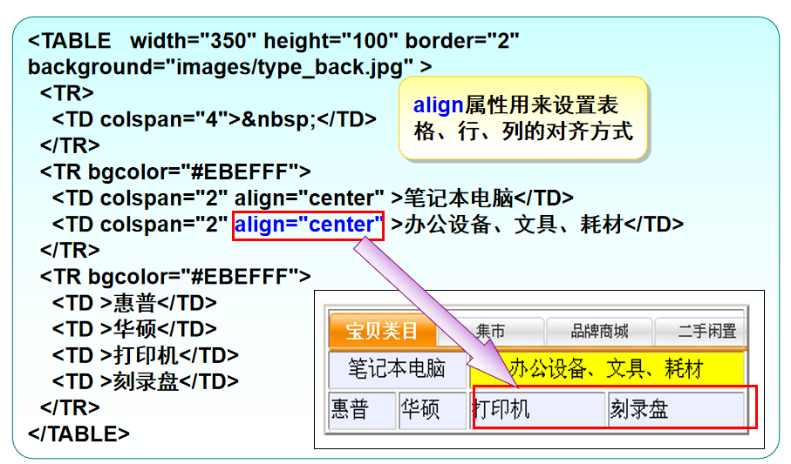
如何设置对其方式

Slide 19
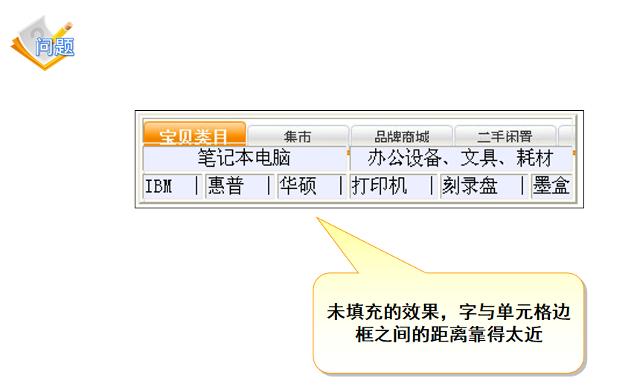
为什么要使用填充属性

Slide 20
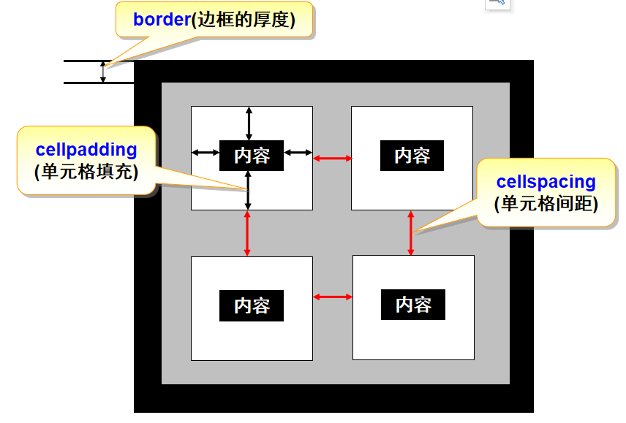
什么是填充属性和间距属性

Slide 21
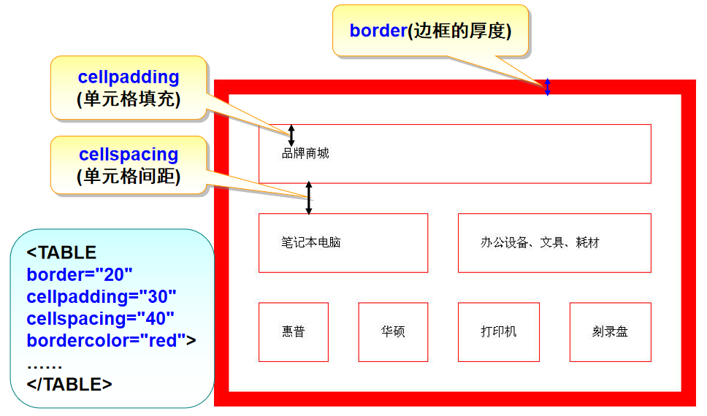
如何使用填充、间距属性

Slide 22
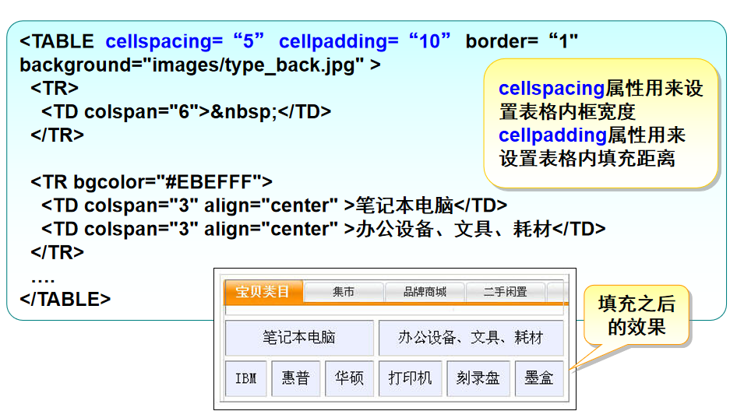
如何设置表格的填充属性

Slide 23
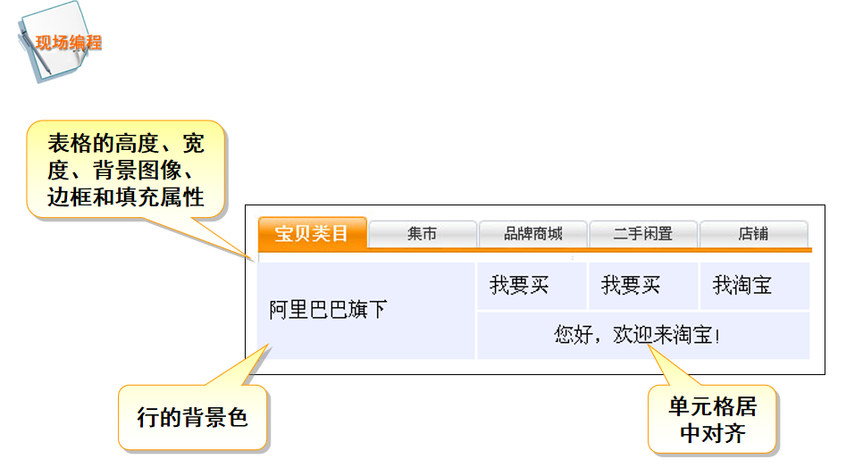
编写如下图所示效果对应的HTML代码

Slide 24
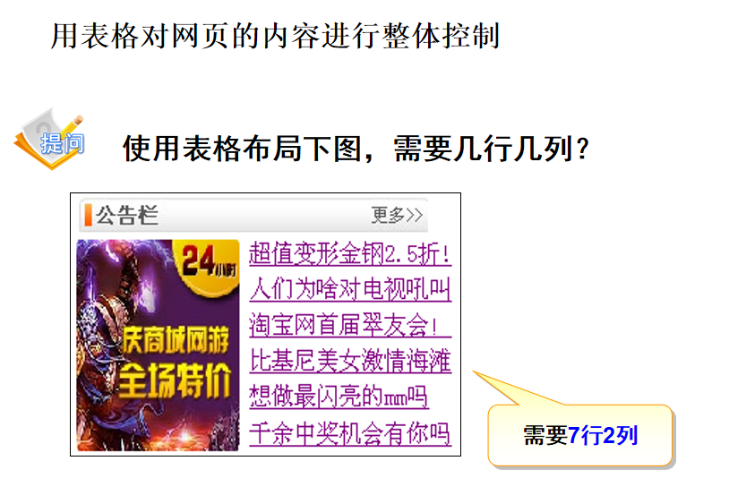
使用表格进行布局

Slide 25
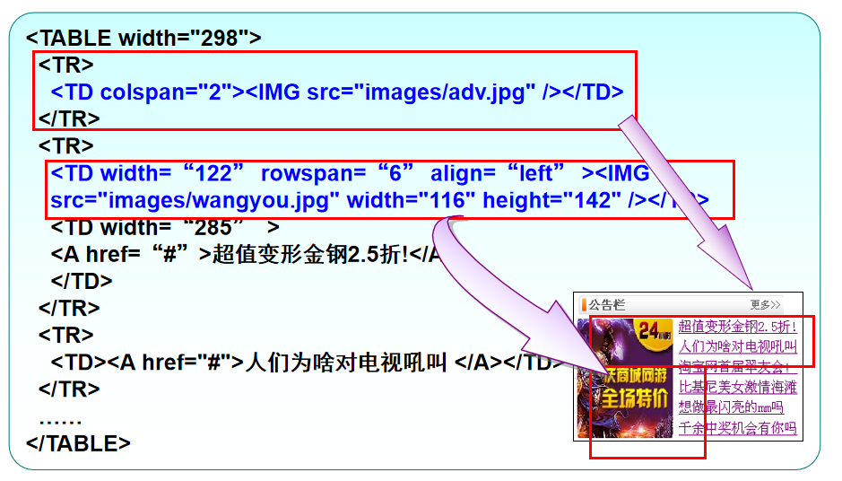
如何使用表格进行布局

Slide 26
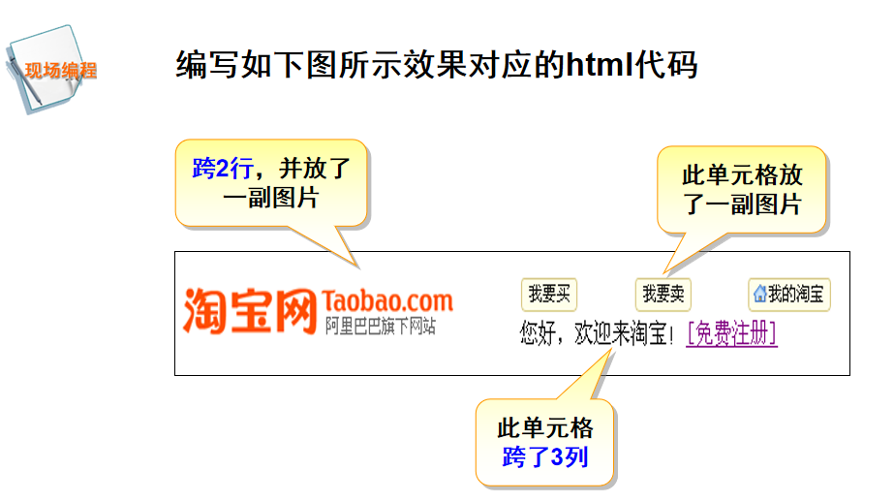
练习3

Slide 27

总结
创建表格最少需要那三个标签？
简述表格的基本结构。
跨行跨列的表格
给你一个表格，你会从哪些方面进行美化？

